Slide 1


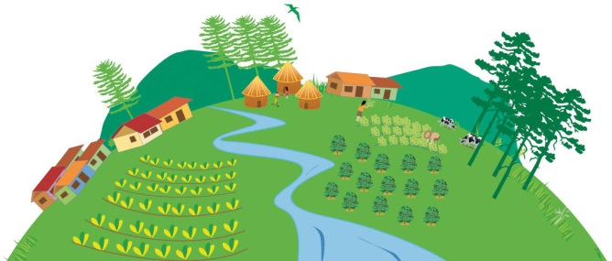






Agricultura climáticamente inteligente: conceptos, retos y perspectivas
Jean-François Le Coq, Bruno Rapidel, Abigaïl Fallot
CIRAD
Seminario-Taller Nacional
Agricultura y Cambio Climático en El Salvador:
Desafíos Nacionales y Perspectivas Hacia la COP-21
12 de Mayo, 2015 | Sede del IICA, Santa Tecla, Salvador
Notes:
Objetivo de la presentacion: una actualizacion

Slide 2

CSA (Climate Smart Agriculture)
Agricultura Climáticamente Inteligente
Qué es, de donde viene?
Retos técnicos
Retos institucionales
Perspectivas
Le Coq, Rapidel, Fallot
Notes:
CSA: La agricultura climáticamente inteligente – la agricultura inteligente frente a los desafíos climáticos
¿Qué es? ¿de donde viene?
Los retos técnicos que plantea la CSA
Los retos institucionales
La CSA en la COP21 y más allá

Slide 3
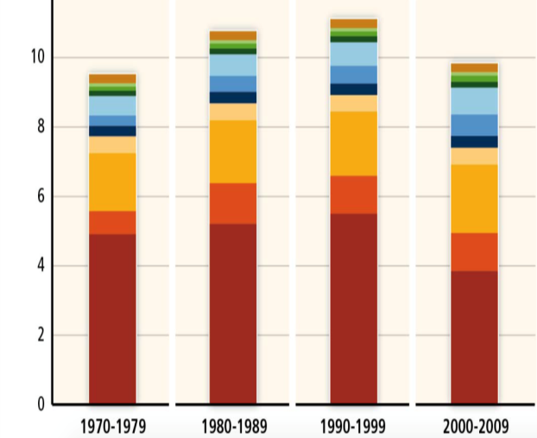
Emisiones de Gases a efecto invernadero (GEI) desde
Agricultura, Bosques y otros usos del suelo
Otros
Estiércol en pastos
Fertilizantes
Manejo de estiércol
Cultivo de arroz
Fermentación entérica
Drenaje de humedales
Cambio de uso de suelo, forestería
Fuente: Smith et al. (2014), 5to reporte del IPCC WGIII
1: Total: 24%
2: Único sector que disminuye, pero no todos subsectores
Notes:
Seul secteur qui diminue , principalement du fait de la reforestation , en particuler par chiffre du bresil contesté,
Incertitude merdique
Prob de donnés !! (en différence avec energétique)
Ganada fermentacion et estiercol, ne diminue pas !!

Slide 4
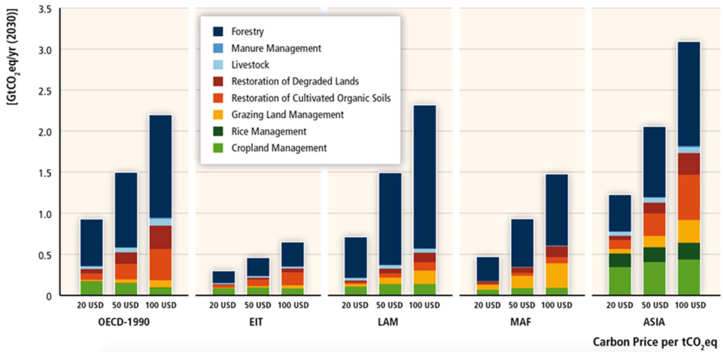
Potencial de mitigación en el sector agricultura, bosques, y otros usos del suelo
Forestería
Manejo de estiércol
Ganadería
Restauración de tierras degradas
Restauración de tierras cultivadas
Manejo de pasturas
Manejo de arroz
Manejo de áreas de cultivo
Fuente: Smith et al. (2014), 5to reporte del IPCC WGIII
Notes:
Amerca latina , gran potential de mitigacion , pero principalmente de foresteria
Pero Ganaderia, poca opciones de mitigation
On a des effets sur foresteria, mais rien qui bouge opur ganaderia y manejo de pastura notamment sur

Slide 5
Agricultura y proceso de negociación sobre CC
Agricultura es considerado en los documentos del UNFCC
Pero ha sido poco considerado en la negociación
  Agricultura visto como parte del problema y no solución
Ventana en la COP 21 ?
  Voluntad de gobierno francés
  Iniciativa “4 por 1000”, (carbono en el suelo)
Notes:
Objetivo bajo 2°C
4 pour 1.000 par an des stocks de matière organique des sols suffirait à compenser l'ensemble des émissions
de gaz à effet de serre de la planète

Slide 6



Agricultura climáticamente inteligente (Climate Smart Agriculture)
Una preocupación :
  Responder a desafíos CC y agricultura
  Seguridad alimentaria
➔ Movilización de actores del desarrollo agrícola y alimentación (FAO) y de la investigación
Un proceso científico: El ciclo de conferencias (Global science conference)
  2011 Wageningen (Países Bajos)
  2013 Davis (California EEUU)
  2015 Montpellier (Francia)
  ➔ Una alianza – Climate Smart Agriculture (CSA) alliance
Un proceso político: The Global Alliance for Climate-Smart Agriculture
  2014 lanzamiento en cumbre de CC (Roma sept 2014) -
  2015 primer reunión : plan de acción sobre conocimiento, desarrollo de capacidades, y financiamiento
Le Coq, Rapidel, Fallot
Notes:
Commentaire
Preocupation vient de FAO … role important
Gestion scientifique /
Et gestion politique CSA aliance : 46 membres, quelques pays dont mexico, costa rica,vietnam, pays european , dont frnace
Organistion internationale

Slide 7
CSA : Definición(es)
Objetivos de CSA es “de suportar los esfuerzos locales y globales para usar de manera sostenible los sistemas agrícolas para lograr la seguridad alimentaria y nutricional para todas las personas y todos los tiempos, integrando la necesaria adaptación y capturando el potencial de mitigación” (Lipper et al., 2014, p. 1069 )
Al inicio, se esperaba a triple ganancia,
ahora se está consciente que existen sinergias pero también antagonismos (trade offs) entre objetivos (Lipper et al, 2014)
Intención de los promotores: Referente al CC, agricultura es parte de la solución – no solamente del problema
Le Coq, Rapidel, Fallot
Notes:
JF // Slide Caron et Cropfg (ou torquebiau)
[Vient peut-être un peu tard dans la ppt s'il s'agit de définir un terme employé dès les premières diapos
=> Soit remonter dans la présentation, soit présenter autrement ]
El proposito de la CSA y su evolucion a partir de la vision optimista de la ganancia triple

Slide 8
Intereses e interrogantes sobre el concepto
Intereses
  Promover la integración de la agricultura en los procesos de negociación climática
  Sensibilizar a la importancia de las 3 finalidades de la agricultura
Interrogantes
  Que utilidad ? Un concepto útil para renovar opciones técnicas y institucionales O un nuevo concepto de moda - vacío
  Que Riesgos ? Usar este concepto conlleva el riesgo de obviar los temas clásicos del desarrollo (acceso a recursos, diferenciación social,…)
Le Coq, Rapidel, Fallot
Notes:
A reflechir ensemble / attention partie interes un peu redondante
Un solo concepto para una gran diversidad de situaciones
Un concepto nuevo para plantear la multifuncionalidad de la agricultura (con o sin CC)
Un concepto moderno que refleja la voluntad de cambiar la imagen que tiene la agricultura y enfatizar sobre su capacidad de respuesta frente al CC
Interrogantes
Un concepto útil para comprometer colectivamente los actores de la agricultura?
O un concepto descreditado porque solamente ciertos actores sabrán apropiárselo?
O un concepto sin consistencia por no capitalizar sobre las experiencias/ las enseñanzas ?

Slide 9
Consecuencias para la acción
Se trata de cambiar nuestra manera de evaluar lo que ya existe, más que de inventar maneras de producir diametralmente nuevas:
para identificar aquellas opciones, oportunidades, que son más promisorias en lograr los tres objetivos de CSA
y encontrar las maneras de facilitar e incentivar eficazmente su desarrollo
CSA requiere un cambio de paradigma
pero no de volver a inventar la rueda
Le Coq, Rapidel, Fallot
Notes:
Bruno; Préciser en quoi consiste le changement de paradigme; sur la evaluation correctement ; plutot que super précision …
Una visión sistémica, tanto al nivel del paisaje o territorio, como para una cadena productiva entera
Un énfasis sobre algunos recursos claves para la sostenibilidad de las actividades humanas: el suelo, el agua…
El reconocimiento del papel clave de los aspectos institucionales
Mais est-ce nouveau?
En fait je n'y crois pas trop à ce changement de paradigme, vu que la CSA est très evidence-based comme les approches standard
Je pense même que, au contraire l'alliance pour la CSA peut verrouiller les choses en se limitant à vouloir les intégrer et les mesurer
Peut-être l'expliquer ainsi pour ensuite proposer de s'en remettre à des cas plus précis

Slide 10
Retos técnicos
Le Coq, Rapidel, Fallot
Notes:
Bruno
Abi : Important ici dire que l'agroécologie, c'est aussi un mouvement social !
Insister sur exemplification , de concept , avec exemple précis

Slide 11




Agro-ecología:
la aplicación de conceptos y principios ecológicos al diseño y manejo de sistemas agrícolas sostenibles
Principios:
Diversidad
Eficiencia en uso de recursos
Reciclaje
Regeneración natural
Sinergias
Metas:
Aumentar sosteniblemente la producción
Adaptarse al cambio climático
Mitigar el calentamiento global
Le Coq, Rapidel, Fallot
Notes:
Bruno
Abi : Important ici dire que l'agroécologie, c'est aussi un mouvement social ! (souvent
Bilan de 20 ans de agro-ecologie, ca marche a exploita familiale, en jeu a grande échelle
Intensification ecologique
Selon titonel : Agro-ecologie … proche de Agri organique , juste
seul, qui

Slide 12
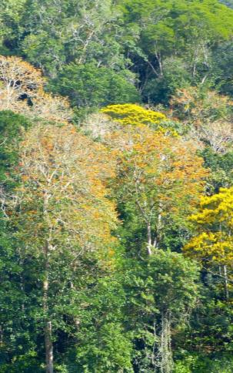
Agro-ecología: lecciones aprendidas en 20 años de experiencia alrededor del mundo
(P. Tittonell, CSA 2015, Montpellier)
Ofrece soluciones climáticamente inteligentes para la agricultura familiar alrededor del mundo, pero como implementarla a gran escala?
No es tanto el desafío técnico, sino el que se relaciona con la organización social, que requiere soporte
Los principios de agroecología deberían de guiar también la concepción de la agricultura a gran escala.
Le Coq, Rapidel, Fallot
Notes:
bruno

Slide 13
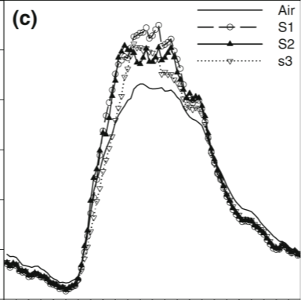
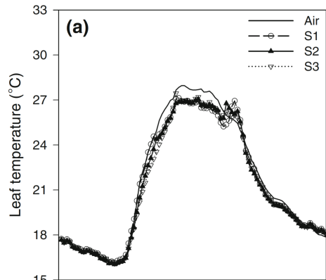

Ejemplo de opción técnica en Centro América:
Uso de árboles de sombra en el cultivo del café
Sombra de Inga densiflora
Pleno sol
=> La sombra permite adaptarse a altas temperaturas del aire
Fuente: Siles et al., Agrofor Syst, 2010
Le Coq, Rapidel, Fallot
Notes:
Bruno: voici un exemple de défis technique
C’est plus fin que cela
Ex usage de ombrage dans le café
Température des feuilles, sous ombrage, feuille moins
S1-3 couche de feuille,
Différence 4 a 5 degré
Diminue rayonmenet et donc température
ABI :
Agroécologie = agroforesterie? Si non il manque une transition
Car l'agroécologie propose aussi des options techniques

Slide 14
Ejemplo de opción técnica en Centroamérica:
Uso de árboles de sombra en el cultivo del café
Fuente: Lotaro, 2014
Le Coq, Rapidel, Fallot
Notes:
En terme de mitigacion ,
100 parcelle au nord du nicaragua
Il existe des gens qui font de tout ,
Donc courbe de référence avec état des technique actuel ,
On peut monter fixation sans réduire marge
De 0 a 30 t de fixation pas de changement idem
Production
Plus intéligent , de different scénario
Finalement l’enjeu c’est le rouge, c’est problématique du developpement

Slide 15
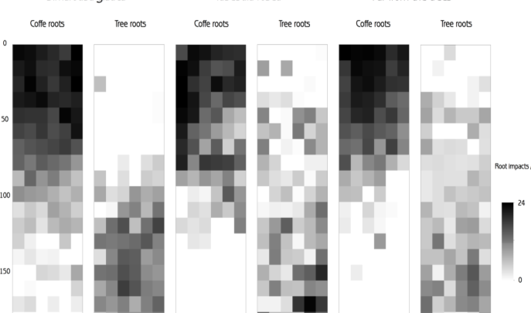
Ejemplo de opción técnica en Centro América:
Uso de árboles de sombra en el cultivo del café
Pero, …. resultados de un ensayo agroforestal en Masatepe, Nicaragua (Doctorado M. Padovan, proyecto CafAdapt, Bid Fontagro)
Ubicación de las raíces en el suelo
=> Todo bien, raíces exploran volúmenes distintos
Le Coq, Rapidel, Fallot
Notes:
Bruno, maria podavan doctorat
Dans quelle mesure ombrage = option d’adaptation
En particulier , hypothèse mieu utilisé l’eau
Le fait hyp , différente espece ocucpe des niche différence

Slide 16
Ejemplo de opcion técnica en Centro América:
Uso de árboles de sombra en el cultivo del café
Problema: cuando el verano es muy largo (2012-2013), el sistema agroforestal ya no tiene agua al final del verano
Le Coq, Rapidel, Fallot
Notes:
Si on regarde la quantité d’eau transpiré (sans distingué arbre ou culture)
SAF extrait plus d’eau que le systme en plein soleil, montré d epuis des années
On confirme , plus de Matière végétable , plus eau
Meme si café un peu moins
Pas grave car puise mieu
Oui MAIS
2013 Saison très sèche, plein soleil , prend plsu d’eau (inversion tendance)

Slide 17
Ejemplo de opcion técnica en Centro América:
Uso de árboles de sombra en el cultivo del café
Evolución del potencial hídrico foliar
Problema: …y el cafeto debajo de la sombra sufre mas que el que esta a pleno sol
Le Coq, Rapidel, Fallot
Notes:
Bruno
Potentiel de base : ce que l’état de l’eau dans le sol tel que ressenti par les plantes (fin de nuit) – ligne pleine
Potentiel à midi, commment les feuille tire sur eau en fonction de stress a midi - pointillé ( activité transpiratoire maximale)
Plus bas plus c’et mauvais
Vert – SAF
Rouge Pleino sol
Café sous ombrage, souffre énormément , - 2,3 (potentiel le plus bas du café )
Force d’extr&aciton, est très faible car différence entre les courbes ,
SAF cela devient très faible , meme
Protégé du rayonnement mais souffre finalement
Café a l’ombrage , souffre beaucoup, pendant la nuit récupère pas … sub claquant !!
Attention
Cas particulaier car pas de 2 mètre
cela se fait dans une zone particualière (car couche, succesion volacinaqie , à 2 metre..)

Slide 18
Agroforestería, agroecología,
cuidado con las soluciones universales….
Ejemplos de resultados de investigaciones del PCP en café en sistemas agroforestales
Tema | Hipótesis | Resultado
Erosión | La sombra permite disminuir la erosión | El principal elemento es la plantación misma: cobertura permanente buena contra erosión. Si se aumenta la cobertura, se mitiga la erosión
 | La sombra disminuye la energía cinética de las gotas de lluvia | La energía cinética de las gotas de agua es casi siempre mayor debajo de los árboles que en pleno sol
Plagas y enfermedades | La sombra permite regular enfermedades | Depende de las enfermedades, y muchas veces del proceso del desarrollo de la enfermedad considerado (ej. Roya)
 | La sombra permite regular plagas | La sombra favorece la broca, pero aumenta la eficacia del control con Bauveria bassiana
Agua | Debajo de los árboles de sombra, el cafeto requiere menos agua | Los sistemas agroforestales evapotranspiran más agua que las plantaciones a pleno sol
 |  | Debajo de árboles de sombra, las lluvias infiltran más rápido en el suelo que a pleno sol

Slide 19
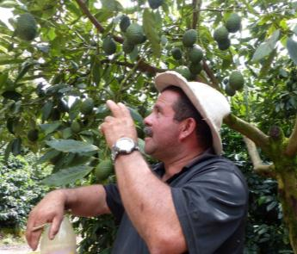
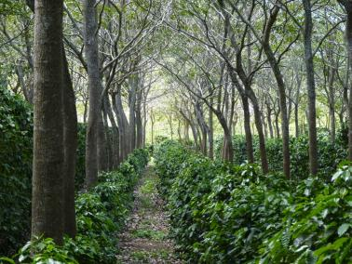
Opciones técnicas
Así que opciones agroecológicas que parecen perfectas para CSA… a veces no resultan tan buenas. Muchas veces la sombra si permite adaptarse al CC, pero no siempre.
El desafío técnico de CSA resulta más en el conocimiento: cuando es que la sombra es favorable, cuando es que no lo es, etc.
Le Coq, Rapidel, Fallot
Notes:
Bruno
Sur photo: Taleluya rosia en plantation commercial
Idem sur técnicas vs. Agroforesterie
Enjeu acquisition et partage des connaissance, à lier avec info climat
Gestion de la complexité
Autre message : Attention idée toute faite, mais finalement , on a beaucoup de mythe , (difficile différence entre bon grain et ivraie)
Ex: ombrage , beaucoup de mythe , effet ombrage sur maladie,

Slide 20
Retos institucionales
Le Coq, Rapidel, Fallot
Notes:
Bruno
Important ici dire que l'agroécologie, c'est aussi un mouvement social !

Slide 21
Múltiples barreras
Eje de la CSA | Ejemplo y medidas | Barreras potenciales
Eficiencia del uso de los recursos | Ajuste en tiempo y cantidad de los insumos | Información sobre clima Provisión de insumos a tiempo
Resiliencia de los agro-ecosistema | Mejoramiento de la conservación de agua y capacidad de drenaje | Tiempo para construir servicios ecosistémicas en contexto de fundos limitados Fuera de trabajo
Coordinación a través de territorios (landscape) | Protección a través de plantaciones de arboles Restauración de tierra a través de manejo de pastos | Falta de organización social para manejo colectivo
Fuente: Adaptado de Lipper et al, 2015
Notes:
Barriers to adoption: policy & institutional arrangements to support CSA
Leslie Lipper, Solomon Asfaw, Giacomo Branca, Andrea Cattaneo, Romina Cavatassi, Uwe Grewer, Misael Kokwe, Nguyen Van Linh, Wendy Mann, Nancy McCarthy, Adriana Paolantonio, George Phiri, Alessandro Spairani
Food and Agriculture Organization of the UN

Slide 22
Opciones estratégicas para enfrentar desafíos de CC y seguridad alimentaria
Desde la Oferta
Lograr un intensificación sostenible
Incrementar la eficiencia
Le Coq, Rapidel, Fallot

Slide 23
Opciones institucionales y de gobernanza para la oferta
Para favorecer adopción de prácticas agrícolas y lograr intensificación sostenible y eficiencia
Información (técnica, climática.. ), y su accesibilidad
  Servicios climáticos
  Renovar / re-desarollar los sistemas de extensión agrícola
Herramientas
  vinculados al carbono
  vinculados al desarrollo agricultura
  enfoques territoriales
  Articulación y Coherencia de los herramientas y políticas publicas (intersectorialidad)
Le Coq, Rapidel, Fallot
Notes:
Antes de favorecer la adopción, para entender mejor como se determinan las prácticas agrícolas a diferentes escalas de intervención

Slide 24
Opciones estratégicas para enfrentar desafíos de CC y seguridad alimentaria
Desde la Demanda
Reducir pérdidas
Cambiar el patrón alimentario
Le Coq, Rapidel, Fallot

Slide 25
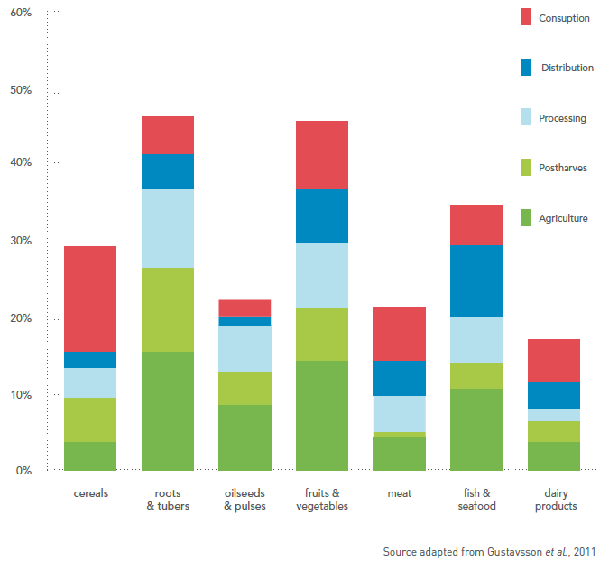
Acciones sólo al nivel de producción no serán suficientes para atacar el reto de la mitigación
Consumo
Perdida en
sistema
alimenticio (%)
Distribución
Processamiento
Post Cosecha
Agricultura
cereales
Tuber-
culos
FAO 2013,
adaptado de
Gustavsson et al,2011
Frijol
Frutos y
hortalizas
Carne
Pescado
Lácteos
Notes:
From torquebiau oct 2014

Slide 26
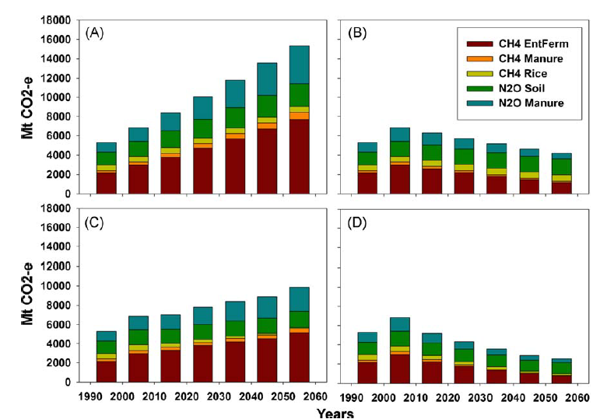
Acciones sólo al nivel de producción no serán suficientes para atacar el reto de la mitigación
Sin esfuerzo técnico (oferta)
Con esfuerzo técnico (oferta)
Popp et al. (2011)
Más carne
Menos carne
Notes:
Ecvooutin des emision
Entre A et C , peu de différence
Entre A et B ,n et C et D

Slide 27
Que opciones institucionales y de gobernanza para la demanda
Para reducir/ajustar la demanda, mejorar la dieta, y reducir pérdidas
Sensibilización, educación, información
➔ Cambios a largo plazo, afecta el cultural
Los herramientas
  Herramientas vinculadas al carbono
    Tasas sobre emisiones de GEI en productos
    Sellos (C neutral, RFA…)
  Herramienta vinculada a la seguridad alimentaria y nutricional
  Enfoques de cadenas a diferentes escalas (nacional e internacional)
    Análisis de ciclo de vida
    Circuito cortos
➔ articulación con política de oferta, equidad, acceso
Le Coq, Rapidel, Fallot
Notes:
Commentaire pour présentation :
finalement les outils sur la demande sont importants mais compliqué , touche à l’ensemble de la populaiton à des habitude alimentaire ancrée,
Plus problème d’équité (pour les pays qui mange pas à leur faim, comment lutter contre la réfluation aliemntaire dansles pays à forte croissance – développmeent de la consomation de viande )

Slide 28

Declaración de Montpelier
CSA 2015
Agricultura climáticamente inteligente:
hacia territorios y sistemas de alimentación sostenibles, movilizando la Ciencia
para la transición
La agricultura en el futuro tiene que resolver los desafíos de la sostenibilidad de los territorios y de los sistemas de alimentación
Los investigadores y profesionales tienen que construir la evidencia y diseñar las trayectorias para transiciones transformativas múltiples hacia CSA
El futuro depende de decisiones políticas, institucionales y financieras;
Por lo tanto, le pedimos a los tomadores de decisión en la COP21
  Desarrollar políticas y soluciones que combinen los tres pilares de CSA para ir hacia territorios y sistemas productivos sostenibles
  Levantar el perfil de la agricultura en las negociaciones del UNFCCC, reconociendo que las seguridades nutricional y alimentaria serán severamente afectadas por el cambio climático
  Dedicarle fondos y apoyo significativamente aumentados a la investigaciones para mejorar la productividad agrícola ahora y en el futuro, y al mismo tiempo reducir las emisiones por la producción y el consumo de alimentos
Le Coq, Rapidel, Fallot
Notes:
Com Abi : Relève plutôt de l'introduction sur le concept de CSA
JF : pas détailler la déclaration
Mais insister sur la dimension intégrative : passant de technique parcelle à territoires (Landscape) et système alimentaire (offre ET demande)

Slide 29
Balance crítico del CSA 2015
Una visión consensual y estratégica para integrar la agricultura en la COP
Pero diferentes preguntas poco analizadas
  Que equilibrio entre los 3 pilares ? (seguridad alimentaria, adaptación, mitigación)
  Que modelo agrícola promover ?
  (agro-ecología, agricultura de precisión, biotecnología,…)
  Quien se beneficiará ?
  (Agricultura familiar - grande agro-industria / Norte – Sur)
Le Coq, Rapidel, Fallot

Slide 30
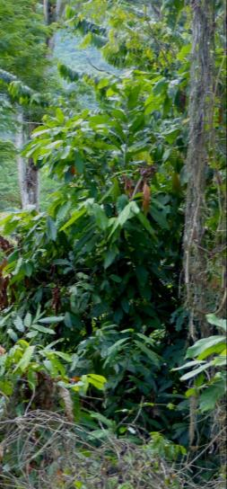
Perspectivas
CSA presentado como un cambio de paradigma = Agricultura como parte de la solución al CC
Gobierno francés confirma que agricultura será parte de las negociaciones COP21
Iniciativa de investigación para secuestro de C en suelo (columna vertebral de agroecología) implementada por gobierno francés: 4 por 1000
Le Coq, Rapidel, Fallot
Notes:
Com ABI : Perspectivas: apropiacion del término de CSA de tal forma que corresponda a los desarrollos deseados por los paises CA
Le ministre de l'Agriculture, Stéphane Le Foll, a précisé lundi le calendrier de travail du programme international de recherche visant à
augmenter le stockage du carbone dans les sols (4 pour 1.000) pour l'intégrer dans la négociation sur le climat lors de la conférence de
Paris sur l'environnement.
Nous avons "formalisé un programme de recherche qui doit déboucher sur un programme d'action", dans le but de "réconcilier la sécurité
alimentaire avec la lutte contre le réchauffement climatique", a indiqué le ministre lors d'une conférence de presse, accompagné de
Laurence Tubiana, ambassadrice chargée des négociations sur le changement climatique Le stockage du carbone dans les sols va être
intégré dans les négociations sur le climat Paris, 27 avr 2015 (AFP) - Le ministre de l'Agriculture, Stéphane Le Foll, a précisé lundi le
calendrier de travail du programme international de recherche visant à augmenter le stockage du carbone dans les sols (4 pour
1.000) pour l'intégrer dans la négociation sur le climat lors de la conférence de Paris sur l'environnement.
Nous avons "formalisé un programme de recherche qui doit déboucher sur un programme d'action", dans le but de "réconcilier la sécurité
alimentaire avec la lutte contre le réchauffement climatique", a indiqué le ministre lors d'une conférence de presse, accompagné de
Laurence Tubiana, ambassadrice chargée des négociations sur le changement climatique
Le calendrier de travail comprend un premier colloque scientifique à l'Unesco début juillet qui sera suivi lors d'une deuxième étape par
un colloque à l'OCDE en septembre.
Le but de cette "initiative emblématique de la présidence française" est d'avoir "un programme d'action qui s'inscrira dans les
négociations de la Cop 21", la conférence de Paris qui tentera de parvenir à un accord pour limiter à 2 degrés le réchauffement
climatique d'ici à la fin du siècle, a ajouté le ministre.
Ce programme international de recherche qui vise à augmenter le stockage du carbone dans les sols afin de réduire les émissions de
gaz à effet de serre, intitulé "4 pour 1.000", a été mis en place en mars.
Son but est de faire augmenter de 4 pour 1.000, soit de 0,4%, le volume de déchets organiques contenu dans les sols chaque année.
Ces déchets sont composés notamment de carbone.
Le programme "4 pour 1.000" associe plusieurs laboratoires de recherche sur tous les continents.
Selon l'Institut national de la recherche agronomique (Inra) les sols cultivés ont perdu "de 50% à 70% de leurs stocks initiaux de
carbone", en moyenne mondiale du fait, entre autres, de l'intensification de l'agriculture ou de la déforestation.
Or, une augmentation de 4 pour 1.000 par an des stocks de matière organique des sols suffirait à compenser l'ensemble des émissions
de gaz à effet de serre de la planète. Inversement, une diminution partielle des 4 pour 1.000 doublerait nos émissions, souligne l'Inra.
Avec l'agro-écologie, "on peut lutter contre le changement climatique en améliorant la fertilité des sols", assure Mme Tubiana.
En octobre 2014, l'Union Européenne s'est donnée un objectif à l'horizon 2030: réduire ses gaz à effet de serre de 40% par rapport au
niveau d'émission de 1990.
Le stockage du carbone dans les sols va être intégré dans les négociatio... http://www.revenuagricole.fr/182-focus-agri-meteo/meteo-climatologi...
1

Slide 31
Gracias

Slide 32
Illustracion

Slide 33
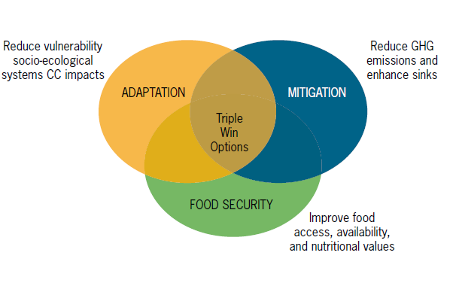
Agricultura climáticamente inteligente y las opciones de triple ganancia
Reducción de la vulnerabilidad
Incremento de la resiliencia
Reducción de emisiones
Incremento
de captura de C
Mejoramiento
De ingreso y medio de vida

Slide 34
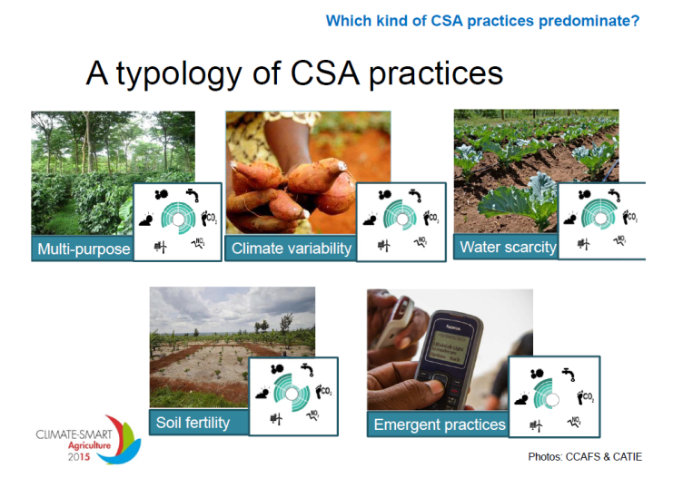
Múltiples opciones técnicas son listadas a varias escalas
Escala de la parcela
dAgro-ecologia
Fuente: Bouroncle et al CSA 2015

Slide 35
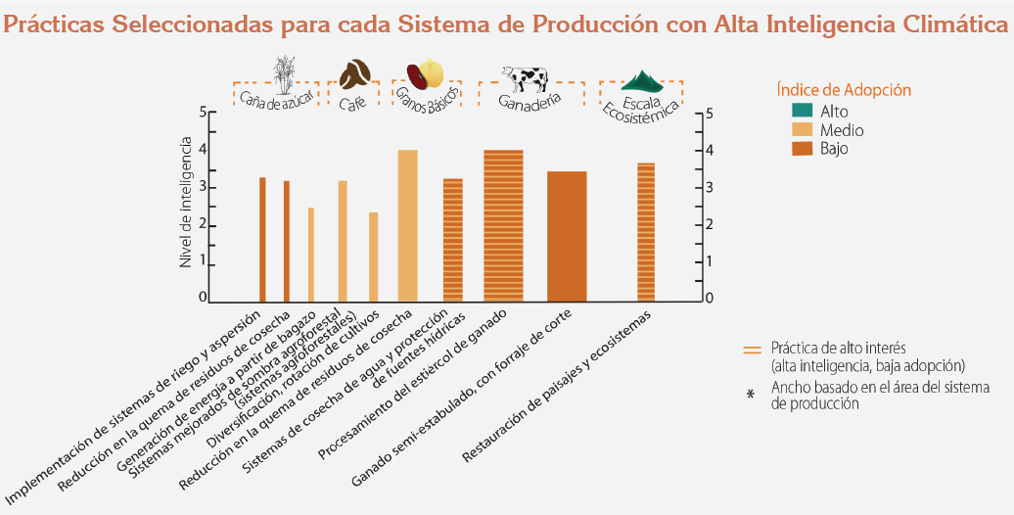
Diversidad de practicas
Fuente: CSA profiles, Salvador

Slide 36
Praticas al escala de la parcela (Harvey et al. 2013)
Adaptation | Adaptation + Atténuation | Atténuation
Variedad tolerante a diferente estress climatico Changement des dates de semis, taille, récolte Ajustement de l’irrigation Ajustement de l’emploi des engrais et phytosanitaires Ajustement des dates et fréquence des pâturages Conservation de la diversité génétique | Plantes de couverture Engrais organiques Non-labour (ou labour réduit) Conservation des résidus de récolte Agroforesterie Sélection de cultures pour la tolérance à l’ombre Protection intégrée de l’eau et du sol (terrasses, fossés, haies, courbes de niveau, etc.) | Réduction ou utilisation plus efficiente des engrais et phytosanitaires Changement du régime alimentaire des animaux Diminuer les pratiques de feu Réduction de l’utilisation des combustibles fossiles et de la mécanisation Amélioration de la gestion des rizières pour réduire les émissions de méthane
Notes:
From torquebiau 2014

Slide 37
Pratiques d’agriculture climato-intelligente à l’échelle de l’exploitation (Harvey et al. 2013)
Adaptation | Adaptation + Atténuation | Atténuation
Changement des rotations ou des cultures Amélioration des mécanismes de capture de l’eau (barrages, marres, etc.) Amélioration de l’efficience de l’utilisation de l’eau (amélioration de l’irrigation) Conservation de l’agrobiodiversité Mise au point de prévisions saisonnières et pluri-annuelles Utilisation des mécanismes d’assurance risques sur les récoltes ou le bétail | Diversification des cultures et des animaux de l’exploitation Pratiques de conservation du sol et de l’eau (parcellaire adapté, terrasses, courbes de niveau, fossés de drainage, etc.). Gestion intégrée des résidus et des plantes de couverture Gestion intégrée des nutriments Agroforesterie (arbres des pâturages, haies vives, banques fourragères, brise-vents, etc.) Rotations des animaux Agriculture de conservation Cultures associées, polyculture, rotations de cultures | Réduction des produits phytosanitaires Plantation d’arbres et de plantes pour la production d’énergie Réduction de l’utilisation de combustibles fossiles et de la mécanisation Production de biogaz à partir de résidus ou de fumier Amélioration des pratiques d’alimentation du bétail
Notes:
From torquebiau 2014

Slide 38
Pratiques d’agriculture climato-intelligente à l’échelle du paysage (Harvey et al. 2013)
Adaptation | Adaptation + Atténuation | Atténuation
Organisation de la connectivité des habitats pour favoriser la pollinisation et améliorer la lutte contre les bio-agresseurs Construction de structures de collecte de l’eau et d’infrastructures pour limiter les risques d’inondation et sécheresse. Séparation des activités potentiellement polluantes (y compris élevages intensifs) Diversification des sources de revenus | Gestion planifiée à l’échelle du paysage pour favoriser l’hétérogénéité paysagère Mosaïques de parcelles agricoles, habitat naturel, etc. Maintien des ripisylves Maintien des zones forestières et naturelles, protégées et non protégées, dans le paysage Agroforesterie Intensification durable de l’élevage pour protéger les zones fragiles Augmentation de la durée des jachères Restauration des terres dégradées Conservation des zones humides et des tourbières Intensification écologique afin de réduire l’utilisation de nouvelles terres | Parcelles de bio-énergie Gestion conservatoire des feux
Notes:
From torquebiau 2014

Slide 39
Los herramientas/financiamiento vinculados a CC
Desarrollo de mercado y fondos de Carbono
  Un gran esperanza pero una realidad limitada
  Tema del C en los suelos
    Dificultad de medir y de monitorear
    Mucho carbono puede “matar” el mercado
NAMAS
  Pocas experiencias
  Algunas CR ; NAMAS Café
➔ Quedan limitados en monto, acceso complicado
Le Coq, Rapidel, Fallot
Notes:
Un breve historico
Renuméracion de las multiples funciones de la agricultura limitada por las reglas del comercio internacional
Reconomicimiento especifico de la contribucion a la mitigacion limitado por la dificultad de medir y el riesgo de fugas (leakages)
…

Slide 40
Los herramientas / financiamiento vinculados al desarrollo agricultura
Regulaciones coercitivas
Incentivos positivos (subsidios a la producción, medidas agroambientales, Pago por servicios ambientales)
  Grande diversidad de esquemas
  Incentivos directos
  ➔ Alto costos de identificación y/o seguimiento control
Mitigar los riesgos
  Seguros de producción (indexado sobre clima)
Presupuesto de la agricultura
  En el norte (EEUU, EU,…), presupuesto público queda importante
  ➔ eco-condicionalidad de los subsidios
  En el Sur, presupuestos limitados, reducción fuerte de la institucionalidad
  ➔ re-activar y re-pensar la institucionalidad
Le Coq, Rapidel, Fallot
Notes:
A illustrer

Slide 41
Los enfoques territoriales/
“Climate Smart Territories / villages”
Justificación
  Agricultura (y otro usos) no se pueden entender de manera aislada de los otros usos
  Servicios ambientales (o eco-sistémicos) son necesarios par ala adaptación al CC y la variabilidad, y son producidos al nivel de territorios mas que a la parcela o la finca
  La resolución de conflicto sobre el acceso a recursos necesita la participación de una larga gama de actores con diferentes intereses
  Las opciones de mitigación no se pueden lograr solamente al nivel de finca o de parcela (e.g. leakages)
Definición
  Espacio geográfico y social donde los servicios eco- sistémicos son mantenidos o restaurados, mejorando el bienestar de los pueblos locales mientras optimiza de manera continua la mitigación y la adaptación a cambio climático
Interés
  Enfoque integral, aprendizajes, multi-actor
Limitantes
  Escala
Adaptado de Beer et al, CSA 2015
Rapidel, Le Coq, Fallot

Slide 42
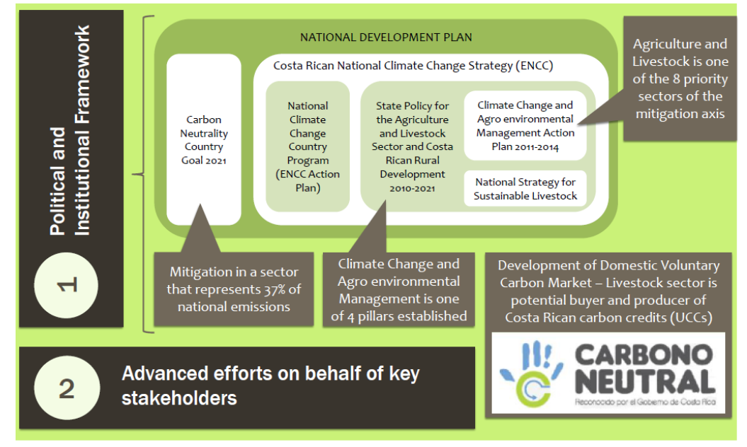
Integración de marcos de políticas (ex: Costa Rica)
Fuente Valverde, 2015
Notes:
From valverde CXt, march 2015 in OCDE

Slide 43
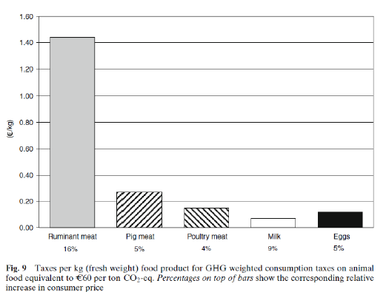
Los herramientas vinculados al carbono
Tasa sobre los alimentos basado sobre la emisión de GEI ?
Fuente: Wirsenius et al (2011)
in Smith, CSA 2015

Slide 44
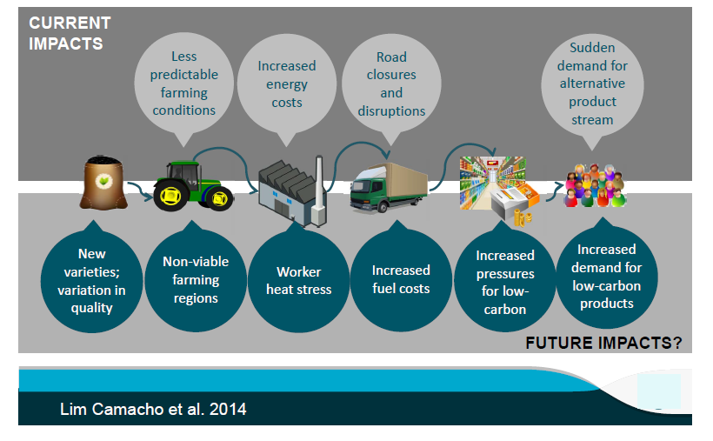
Enfoque de cadenas
Enfoque de cadeans
Howden et al, CSA, 2015

